Slide 1


Reporte de avance de investigación
SISTEMA MULTIMODAL BASADO EN PROCESAMIENTO DE LENGUAJE NATURAL PARA LA CAPTURA Y CONSULTA DE INFORMACIÓN EN BASE DE DATOS MÉDICAS
MAESTRÍA EN CIENCIAS EN INGENIERÍA ELECTRÓNICA
PRESENTA: ING. PEDRO MATA MARTÍNEZ
DIRECTOR: JUAN CARLOS OLIVARES ROJAS
CODIRECTOR: GERARDO MARX CHÁVEZ CAMPOS
REVISOR: ADRIANA DEL CARMEN TÉLLEZ ANGUIANO
REVISOR: JOSÉ ANTONIO GUTIERREZ GNECCHI

Slide 2




Problemática
Campo de la salud
Área de la diabetes
Toma de datos médicos
Interrogatorio
Exploración física

Slide 3

Propuesta
Aplicación para captura y recuperación de información para el llenado de campos de historiales médicos de pacientes con diabetes.
Mediante el análisis de procesamiento de lenguaje natural a grabaciones de consultas médicas

Slide 4

Hipótesis
El desarrollo de un sistema multimodal basado en procesamiento de lenguaje natural permitirá una captura y búsqueda más rápida de los datos en base de datos médicas.

Slide 5
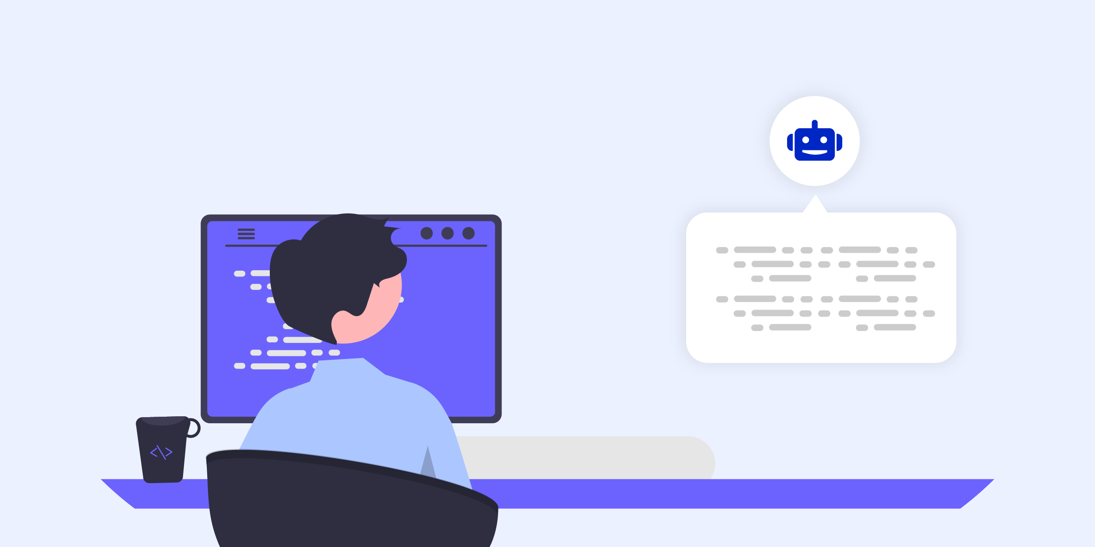
Objetivos
Principal
Investigar métodos de procesamiento de lenguaje natural para la implementación de un sistema multimodal que permita agilizar la captura y búsqueda de información en base de datos médicas.

Slide 6
Objetivos
Específicos
Obtener listado de información relevante para historiales médicos de pacientes con diabetes.
Separar en secciones la información de los historiales médicos
Crear una base de datos para almacenar todos los campos con la información de los historiales médicos.
Crear el modelo del diálogo de conversación entre el doctor y el paciente.
Crear un código en Python para la captación de voces, su almacenamiento y conversión a texto.
Crear un código en Python para analizar mediante un algoritmo de NLP los diálogos transcritos.

Slide 7
Metodología
Estructura base de CADIMSS
Modelo del diálogo de conversación
Entrenamiento con I.A.
Vocabulario
Prueba de prototipo
Estructura de hardware
Estructura de software
Resultados

Slide 8
Actividades planeadas anteriormente para periodo enero – junio 2024
Actividades | Periodo de enero a julio de 2024
 | Ene |  | Feb |  | Mar |  | Abr |  | May |  | Jun |  | Jul
 | 15 | 16 | 17 | 18 | 19 | 20 | 21 | 22 | 23 | 24 | 25 | 26 | 27 | 28
Redacción de tesis |  | X |  | X |  | X |  | X |  | X
Creación del algoritmo NLP en la aplicación de Python | X | X | X | X | X | X | X
Modificaciones a la DB | X |  |  |  |  |  |  |  | X | X
Modificaciones a las interfaces web | X |  |  |  |  |  |  |  | X | X
Prueba de programa NLP en consultas médicas para recuperación de datos
Redacción del artículo científico |  |  | X | X |  | X |  | X | X
Modificaciones finales
Entrega final de documentación
Actividades a realizar
X
Actividades hechas
Tabla 1 – Actividades planeadas del cronograma para el periodo enero - julio 2024

Slide 9
Actividades modificadas para periodo enero – junio 2024
Actividades | Periodo de enero a julio de 2024
 | Ene |  | Feb |  | Mar |  | Abr |  | May |  | Jun |  | Jul
 | 15 | 16 | 17 | 18 | 19 | 20 | 21 | 22 | 23 | 24 | 25 | 26 | 27 | 28
Redacción de tesis |  | X |  | X |  | X |  | X |  | X
Generación del lexicón |  |  |  | X | X | X
Ejecución de instrucciones en DB por voz |  |  |  |  |  |  | X | X | X | X
Creación del algoritmo NLP en la aplicación de Python | X | X | X | X | X | X | X
Modificaciones a la DB | X |  |  |  |  |  |  |  | X | X
Modificaciones a las interfaces web | X |  |  |  |  |  |  |  | X | X
Prueba de programa NLP en consultas médicas para recuperación de datos
Redacción del artículo científico |  |  | X | X |  | X |  | X | X
Modificaciones finales
Entrega final de documentación
Actividadesa realizar
Actividades agregadas
Cambio de enfoque
X
Actividades hechas
Tabla 2 – Actividades modificadas del cronograma para el periodo enero - julio 2024

Slide 10

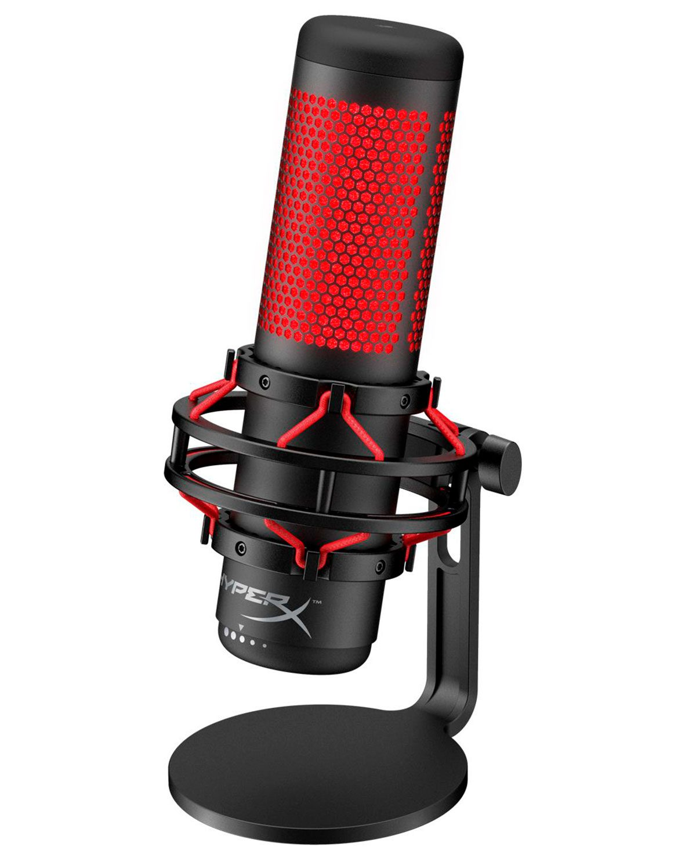
Explicación de las actividades
1) Ejecución de instrucciones por medio de comandos y grabaciones de voz
MySQL
Aplicación de “INSERT”
Aplicación de “UPDATE”
Aplicación de “DELETE”
Grabaciones de voz
Audio File
Comandos directos de voz
Speech Recognition

Slide 11
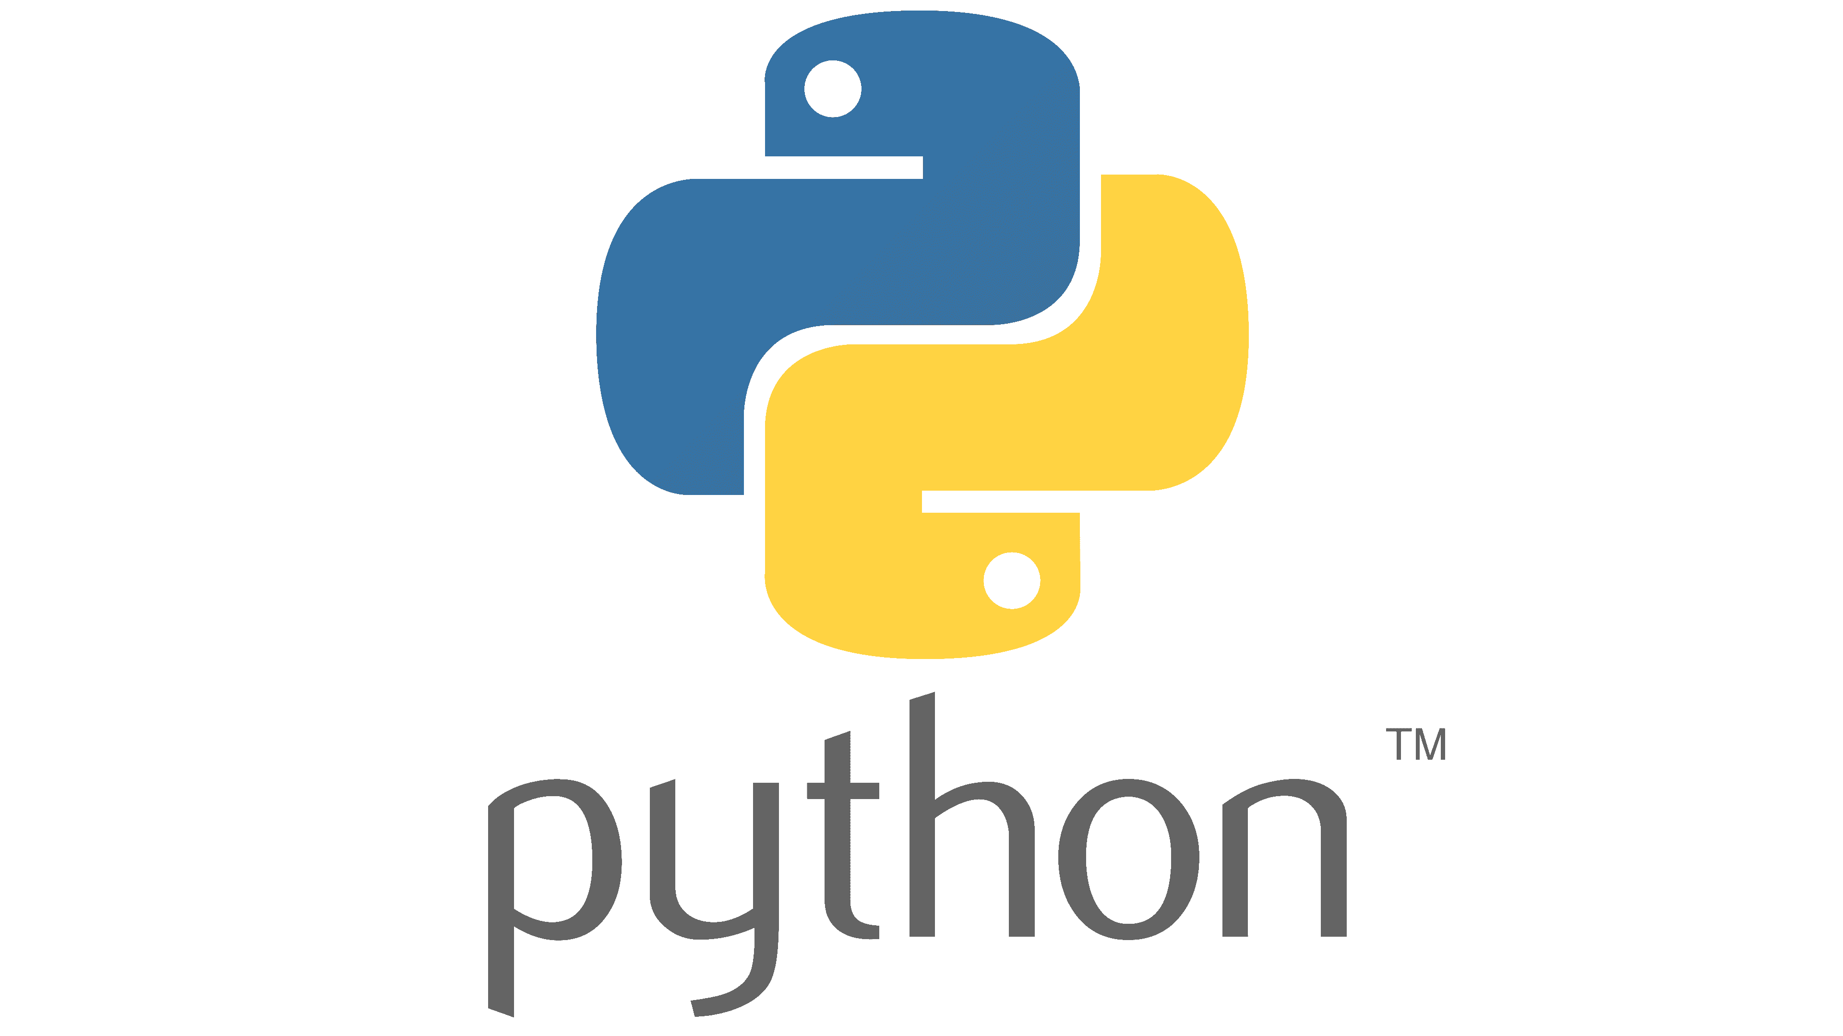
Explicación de actividades
2) Generación de lexicón
Grabación de consulta (interacción doctor – paciente)
Transcripción de voz a texto
Tokenización
Recuento y similitud
Seccionamiento de campos (antecedentes)
Distinción entre palabras de los tipos de antecedentes
de un historial médico del paciente
Antecedentes personales
Antecedentes familiares
Antecedentes de la infancia
Antecedentes traumáticos

Slide 12
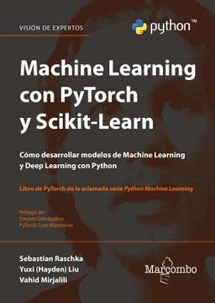
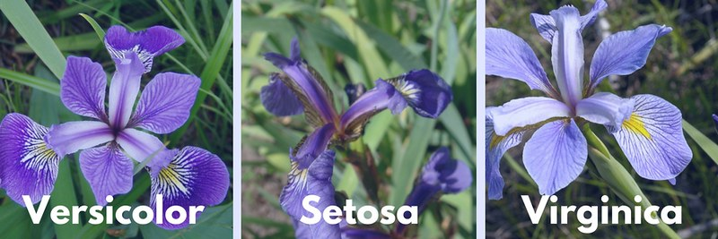
Explicación de actividades
3) Desarrollo del programa de NLP en Python
“Machine Learning con Python y Scikit-Learn” – Raschka, Liu y Mirialili
Perceptrón
Base de datos en la nube de la flor Iris
Versicolor
Setosa
Virgínica

Slide 13


Actividades extracurriculares
Asistencia al taller “Cómo publicar en la IEEE Computer Society”
Curso de corta duración con normas y consejos para publicar artículos científicos.
Realización de cursos
Machine Learning y Data Science con Python
Python A.I. 2024

Slide 14
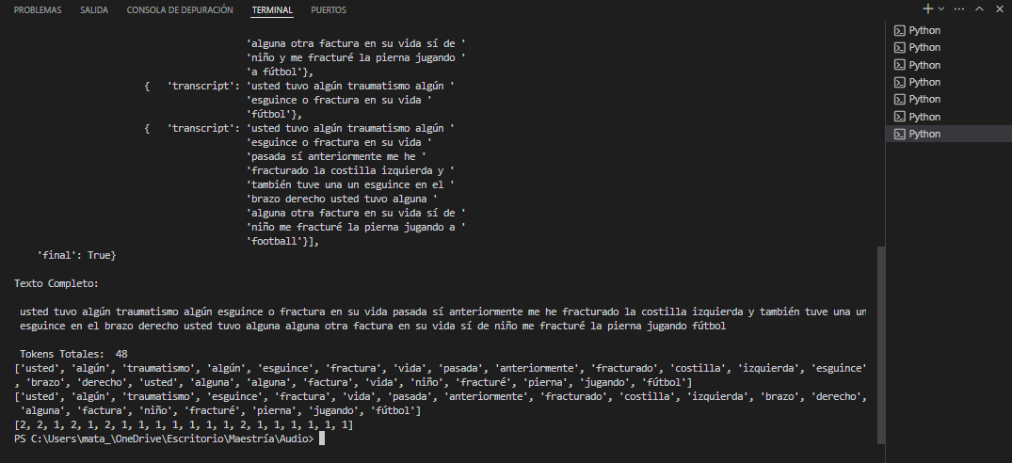
Resultados y evidencias
Transcripción a texto de comandos de voz y grabaciones
Evidencia 1 - Resultado de tokenización de grabaciones

Slide 15
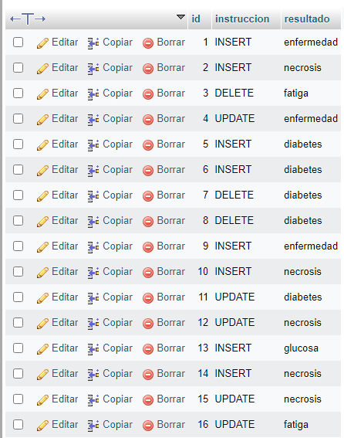
Resultados y evidencias
Estructura de bases de datos de prueba
Evidencia 2 – Tabla de prueba para ejecución de instrucciones de bases de datos por voz

Slide 16
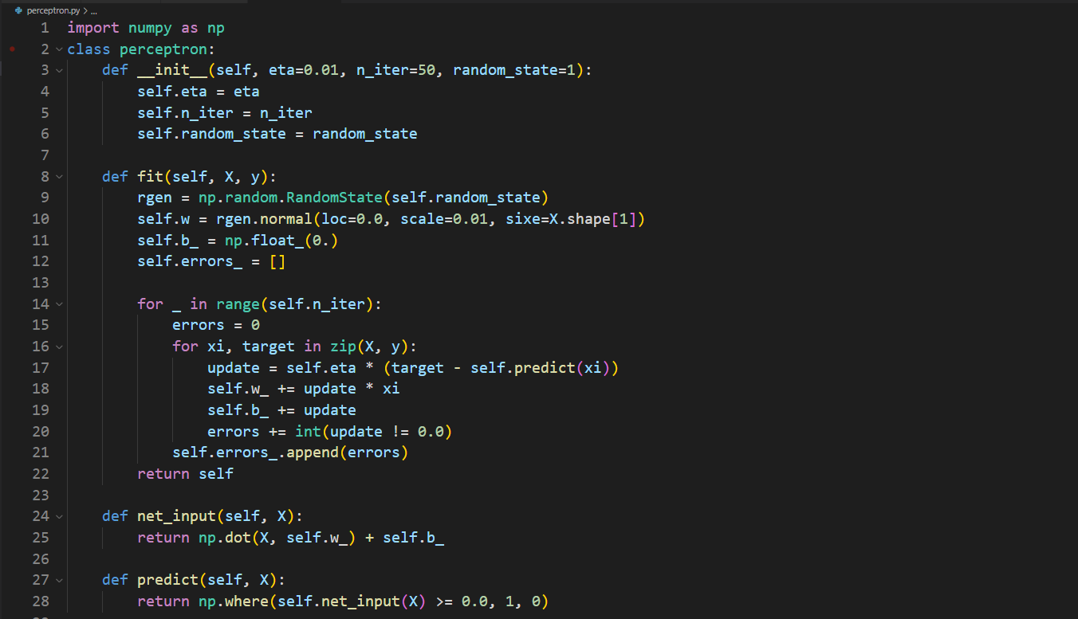
Resultados y evidencias
Estructura de la programación en Python
Evidencia 3 – Programación de perceptrón en Python

Slide 17
Actividades planeadas periodo julio – diciembre 2024
Actividades | Periodo de junio de diciembre de 2024
 | Jun |  | Jul |  | Ago |  | Sep |  | Oct |  | Nov |  | Dic
 | 1 | 2 | 3 | 4 | 5 | 6 | 7 | 8 | 9 | 10 | 11 | 12 | 13 | 14
Redacción de tesis
Generación de lexicón
Creación del programa de PLN
Modificaciones a DB y páginas Web
Redacción de artículo científico
Prueba de programa NLP en consultas médicas para recuperación de datos
Modificaciones finales
Entrega final de documentación
Actividades a realizar
Tabla 3 - Actividades planeadas para el periodo de julio – diciembre 2024

Slide 18
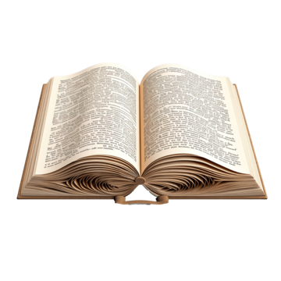
Descripción de actividades futuras
Generación del lexicón
Encontrar la mayoría de posibles palabras usadas en consultas para un historial médico
Similitud entre palabras
Mapa vectorial
fatiga
padecimiento
enfermedad

Slide 19
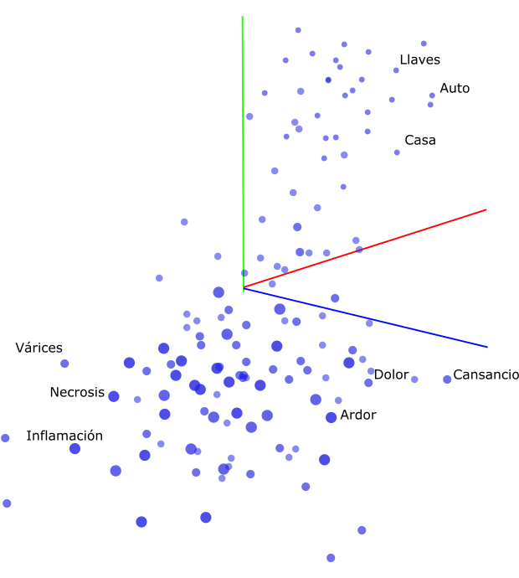
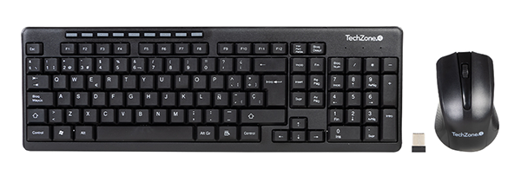
Descripción de actividades futuras
Creación del programa de PLN
Modificación multimodal de la DB
Identificación del contexto
Generación de similitud de palabras
Interpretación correcta de instrucciones deseadas

Slide 20
Descripción de actividades futuras
Prueba de programa NLP en consultas médicas para recuperación de datos
Basados en consultas, realizar pruebas de diálogo doctor – paciente
Corregir posibles errores encontrados
Realizar pruebas de consulta

Slide 21
Conclusiones
Se reconoció que para dar el aporte científico al tema de investigación era necesario investigar sobre la generación del lexicón, debido a que para poder comprender cómo un programa de computadora pueda diferenciar entre sinónimos, antónimos, singulares, plurales, etc., es necesario tener una base o inventario de palabras con las cuales contar, dado que, para encontrar similitudes por vectorización es necesario primero tener ese orden y relevancia de dichas palabras.
Al ser un sistema multimodal es necesario que las instrucciones fueran ejecutadas por medio de comando de voz, en donde se encontraran las palabras clave necesarias para distinguir entre qué tipo de instrucción era requerido, es decir, si se necesitaba agregar nuevas palabras, cambiar alguna ya existente, o eliminar las que se seleccionaran.
Gracias a los avances realizados en dicho periodo, ahora se centrará el desarrollo de la investigación en la generación del código principal del proyecto; como es necesario para el PLN el uso de números en forma de vectores, a partir de la tokenización de los diálogos de las consultas médicas se pretende generar los valores y similitudes de cada palabra con el fin de que el programa funcione de mejor manera.

